Slide 1
Министерство образования и науки Республики Казахстан
Национальный центр тестирования
Об организации и проведении ЕНТ (март)
Астана

Slide 2
Единое национальное тестирование
«ЕНТ – одна из форм отборочных экзаменов для поступления в организаций высшего и (или) послевузовского образования»
Закон РК «Об образовании»

Slide 3




Зачисление в ВУЗ
с представлением сертификата ЕНТ с пороговым баллом

Slide 4
НОРМАТИВНО-ПРАВОВЫЕ АКТЫ
Закон Республики Казахстан «Об образовании»
Классификатор направлений подготовки кадров с высшим и послевузовским образованием
Типовые правила приема на обучение в организации образования, реализующие профессиональные учебные программы высшего образования
Правила проведения единого национального тестирования
Перечень родственных специальностей

Slide 5
Нововведения текущего года
Принимают участие обучающиеся 11(12) классов средних школ
Самостоятельная регистрация обучающихся 11 (12) классов в пунктах проведения ЕНТ
Проводиться 4 раза в год для поступления в ВУЗ на платной основе: январь; март; июнь-июль; август
Для лиц, имеющих международные сертификаты, подтверждающие владение английским языком вводится норма по освобождению от ЕНТ по предмету «Иностранный язык»
Для участия в Конкурсе на присуждение гранта по прежнему требуется сдача ЕНТ в июне-июле
Образовательные гранты будут присуждаться по группам образовательных программ (перечень определяется Правилами проведения ЕНТ)

Slide 6
Порядок присуждения образовательного гранта:
П р и м е р:
1. Область образования
ГРАНТ:
Подготовка учителей математики
2. Направление образования
Подготовка учителей физики
Педагогические науки
Подготовка учителей по естественнонаучным предметам
3. Группа образовательных программ
Подготовка учителей химии
Грант выделяется на конкретную образовательную программу
4. Образовательных программ
...

Slide 7
Сроки ЕНТ
ЕНТ | Сроки приема заявлений | Сроки проведения
- для обучающихся 11 (12) классов, поступающих на платное отделение; для лиц, зачисленных в ВУЗ до завершения 1 академического периода; для студентов переводящихся с творческих специальностей на другие | 1-15 декабря | 15-20 января
- для обучающихся 11 (12) классов, поступающих на платное отделение | 1-15 февраля | 24-29 марта
- для выпускников школ и колледжей текущего года и прошлых лет | 10 марта - 10 мая | 20 июня - 5 июля
- для лиц, окончивших организации образования за рубежом | 10 мая - 5 июня
- для всех поступающих на платное отделение | 25 июля - 3 августа | 17-20 августа

Slide 8

Сдача ЕНТ в январе и марте
Не лишает возможности сдать основное ЕНТ в июне и участвовать в конкурсе на присуждение образовательных грантов
Дает возможность менять комбинацию профильных предметов
Например:
в январе: всемирная история-география;
в марте:
математика -физика
Как в пословице «Семь раз отмерь, один раз отрежь»… до основного (июньского) ЕНТ перепроверить свои знания!
Обеспечение адаптации к условиям и установленным правилам проведения тестирования
С предпочтительным сертификатом зачислиться в ВУЗ на платное обучение
1
2
3
4
5

Slide 9






Зачисление в ВУЗ
Способы зачисления в ВУЗ | При сдачи ЕНТ в
 | Январе | Марте | Июне-июле | Августе
Участие в Конкурсе
Г Р А Н Т
на платной основе
на платной основе
на платной основе
на платной
основе
Примечание:
Поступающие для зачисления в ВУЗ по результатам ЕНТ должны набрать установленные пороговые баллы

Slide 10
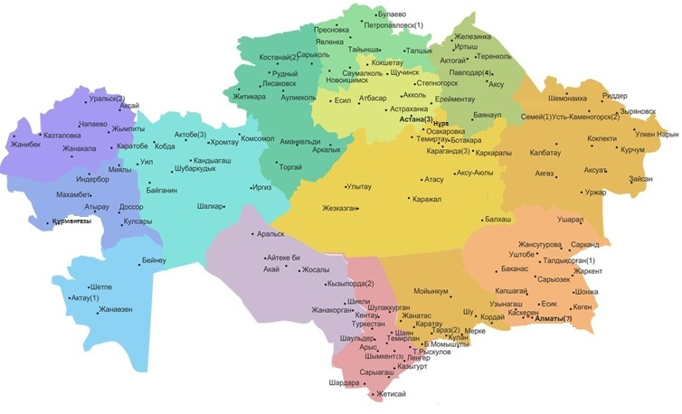
Прием заявления на ЕНТ (март)
с 1 по 15 февраля 2019 года
Пункты приема заявления (ППЗ): 154
Обучающиеся 11(12) классов для подачи заявления и прохождения тестирования могут выбрать близлежащий ППЕНТ внутри области.

Slide 11


Пункты проведения ЕНТ (март)
По завершению приема заявлений на ЕНТ будут определены
пункты проведения ЕНТ - ППЕНТ
ППЕНТ будут определены внутри области в зависимости от количества поступивших заявлений
ППЕНТ (ППЗ)
ППЕНТ (ППЗ)
ППЕНТ
ППЕНТ (ППЗ)
ППЕНТ (ППЗ)

Slide 12
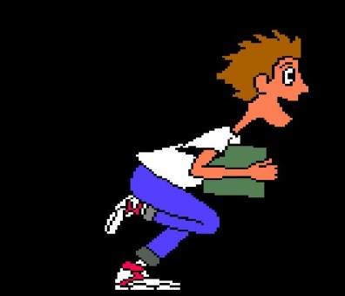

Обучающийся
Сдаваемые документы при приеме заявления (март)
ППЕНТ
1) Заявление по форме (выдается в ППЕНТ);
При этом можно подать предварительное заявление через онлайн регистрацию.
2) Две фотокарточки размером 3 x 4 сантиметра;
3) Копия документа, удостоверяющего личность;
При этом не достигшие шестнадцати лет и не имеющие документ, удостоверяющий личность, представляет копию свидетельства о рождении.
4) Справка с организации среднего образования, в которой он обучается (в 2-х экземплярах);
При этом один экземпляр остается у обучающегося.
5) Квитанция об оплате за участие в тестировании.
Данное тестирование проводится на платной основе.

Slide 13
Форма справки с организации образования

Slide 14



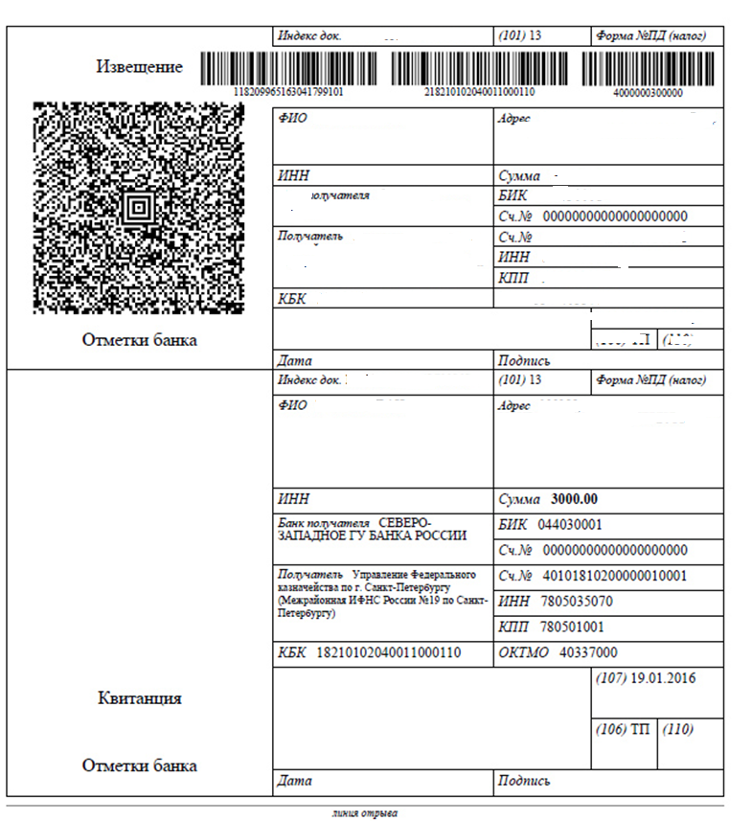
Об оплате за тестирование
Стоимость проведения ЕНТ - 2242 тенге
Оплату можно произвести во всех кассах
банка второго уровня Республики Казахстан
Реквизиты Национального центра тестирования
РГКП» Национальный центр тестирования " МОН РК
010011 г. Астана, Пр. Победы, 60
БИН 000140001853
ИИК KZ536010111000001515
БИК HSBKKZKX КБЕ 16
Также допускается оплата через терминалы АО «Народного Банка Казахстана»
Назначение платежа «За комплексное тестирование»

Slide 15
Предметы тестирования
3 обязательных предмета:
История Казахстан
Математическая грамотность
Грамотность чтения
2 профильных предмета (по выбору):
Математика + Физика
Математика + География
Всемирная История + География
Биология + Химия
Химия+Физика
Биология + География
Иностранный язык + Всемирная История
Казахский/Русский язык + Казахская/Русская литература
География + Иностранный язык
Всемирная История + Человек. Общество. Право

Slide 16
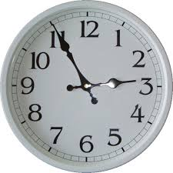
Язык сдачи тестирования:
На казахском
На русском
На английском
Примечание: поступающие, выбравшие сдачу тестирование на «английском» языке, «Историю Казахстана» сдают на казахском или русском языке по желанию!
Для выбравших творческие специальности:
Выбравшие творческие специальности на ЕНТ могут сдать:
- два предмета (грамотность чтения, История Казахстана);
пять предметов (грамотность чтения, История Казахстана, математическая грамотность и два предмета по выбору).
Примечание: выбравшие творческие специальности и сдающие ЕНТ по пяти предметам на листе ответов не закрашивают 6-сектор «Творческий экзамен»!
Время тестирования:
3 часа 50 минут

Slide 17
СТРУКТУРА ТЕСТОВ ЕНТ
По каждому предмету трех обязательных предметов:
По каждому предмету двух профильных предметов :
20 заданий
с выбором
1-го правильного ответа из пяти предложенных
10 заданий
с выбором одного или нескольких правильных ответов из множества предложенных
с выбором
1-го правильного ответа из пяти предложенных
20
заданий
Максимальный балл: 140
Проходной балл: 50

Slide 18
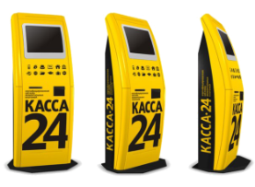

Подготовка к ЕНТ
Пробное онлайн тестирование
Способы оплаты:
Терминалы Касса24
«Личный кабинет» веб-приложение
Банки второго уровня
Стоимость 1 тестирования – 260 тг.

Slide 19
Информации и интернет-ресурсы для участников ЕНТ
Министерство образования и науки РК
www.edu.gov.kz
Национальный центр тестирования http://www.testcenter.kz
НЦТ в социальных сетях
https://vk.com/testcenterkz
https://www.youtube.com/channel/UCzmZObVJTezesGyIEKw6h-Q
https://www.facebook.com/testcenterkz
/https://instagram.com/testcenterkz

Slide 20
Спасибо за внимание!

